Slide 1
1.4 茎 和 叶
教科版科学 四年级下册 植物的生长变化

Slide 2
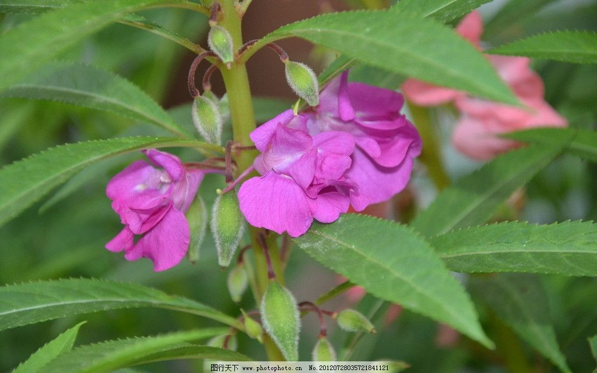
聚 焦
凤仙花的茎越长越高，叶越来越多。茎和叶对植物的生存分别有什么作用呢？

Slide 3
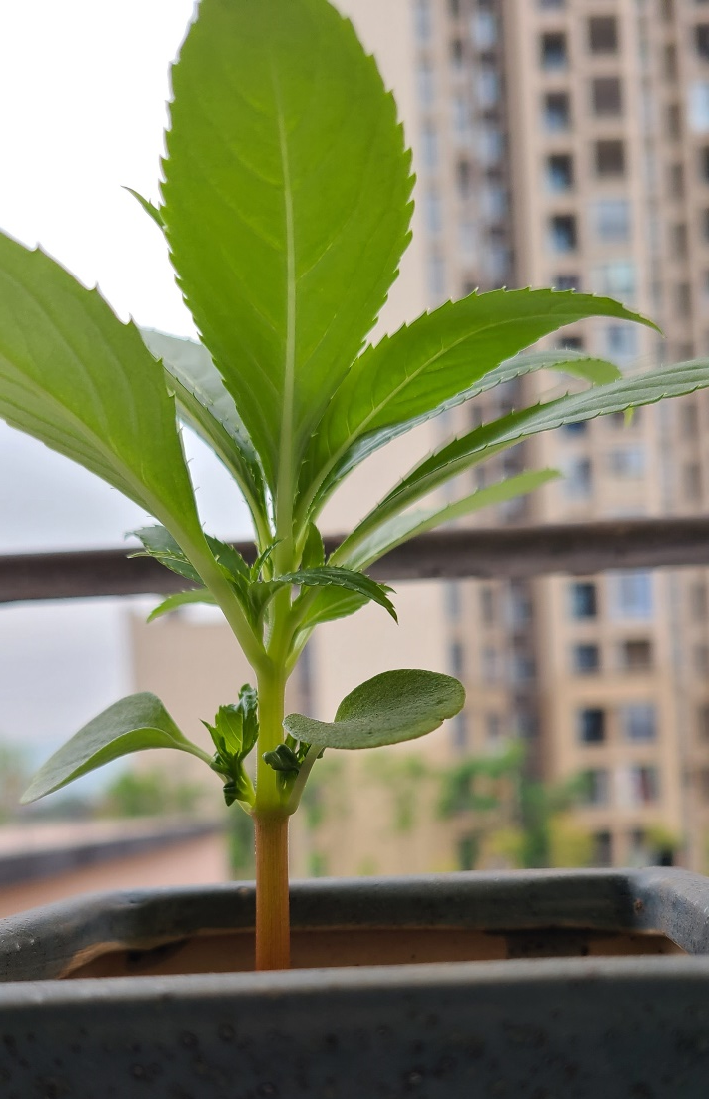
探 索
观察凤仙花的形态特征
观察方法：
1. 测量凤仙花植株的高度；
2.数一数一株凤仙花叶片的数量；
3.从不同角度观察凤仙花叶在茎上的分别情况；
4.画出凤仙花叶在茎上分布的样子。

Slide 4
探 索
凤仙花的形态特征观察记录表
茎的高度： 厘米 | 叶片数量： 片
画出不同角度观察凤仙花叶在茎上分布的样子
从侧面看 | 从上面看

Slide 5
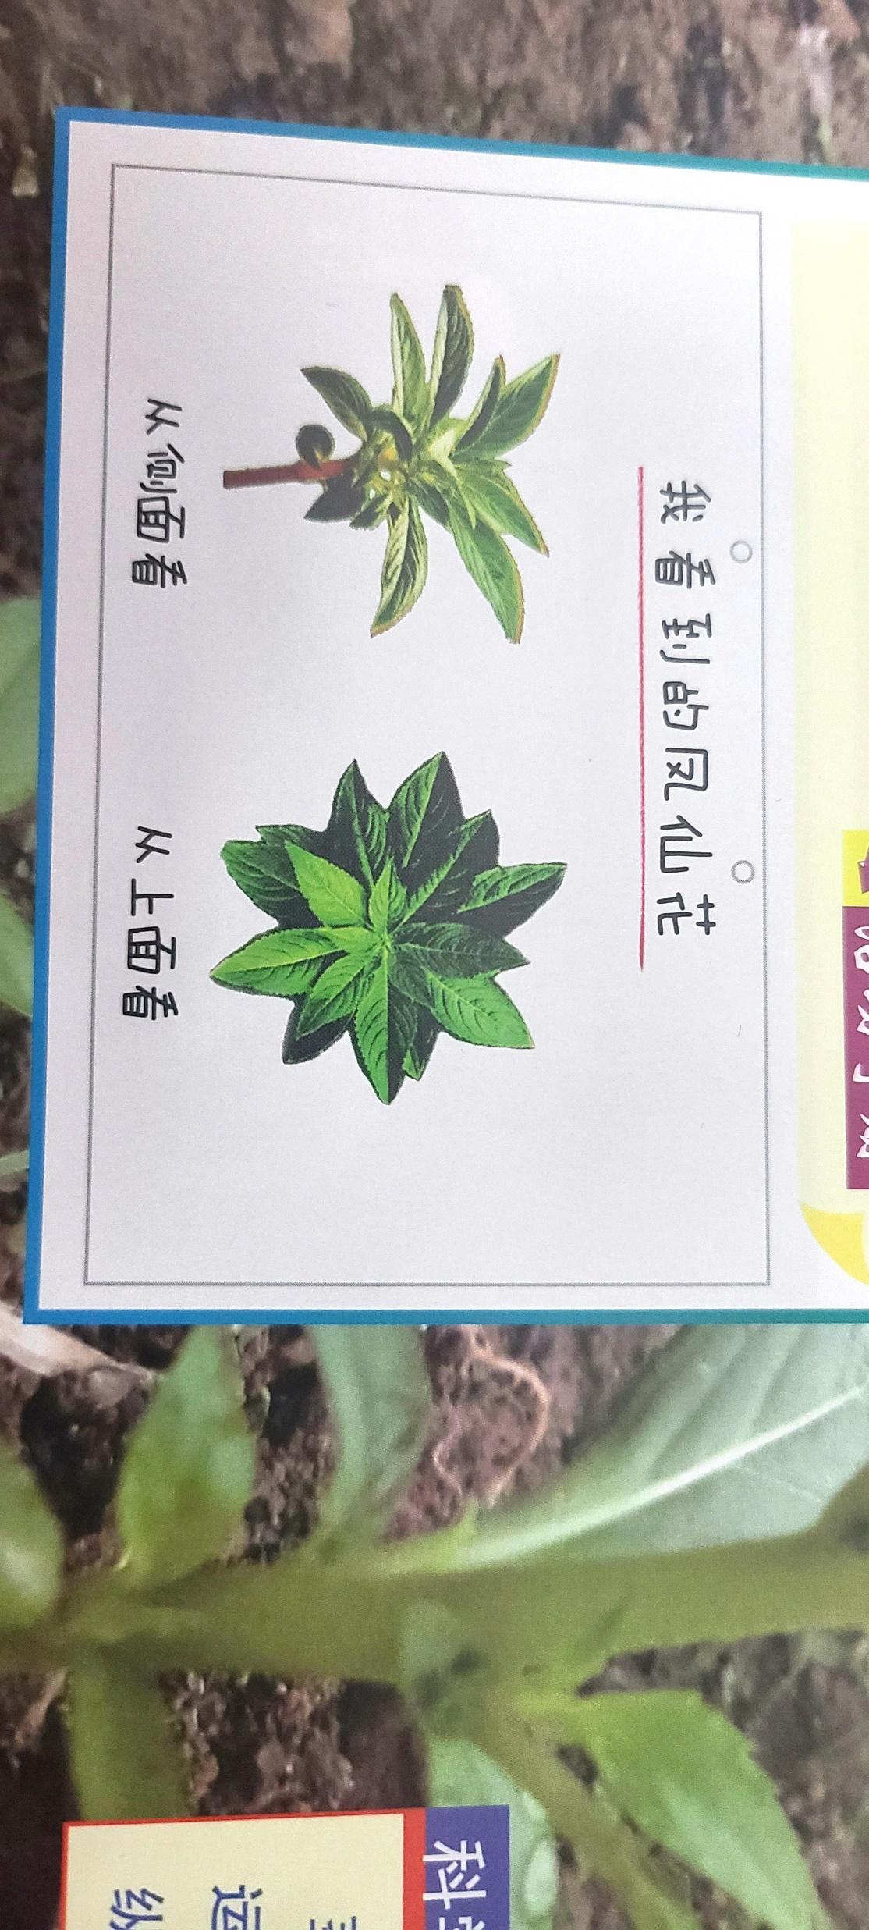
探 索
观察凤仙花的形态特征
从侧面看
从上面看
凤仙花茎的颜色变深了，变得更高更粗了；叶子数量变多了，叶片平展、交叉生长。

Slide 6
探 索
凤仙花的茎这么长，叶片这样分布有什么原因？它们的作用又分别是什么呢？

Slide 7
探 索
茎具有运输作用？
叶片具有吸收阳光和蒸腾水分的作用？

Slide 8
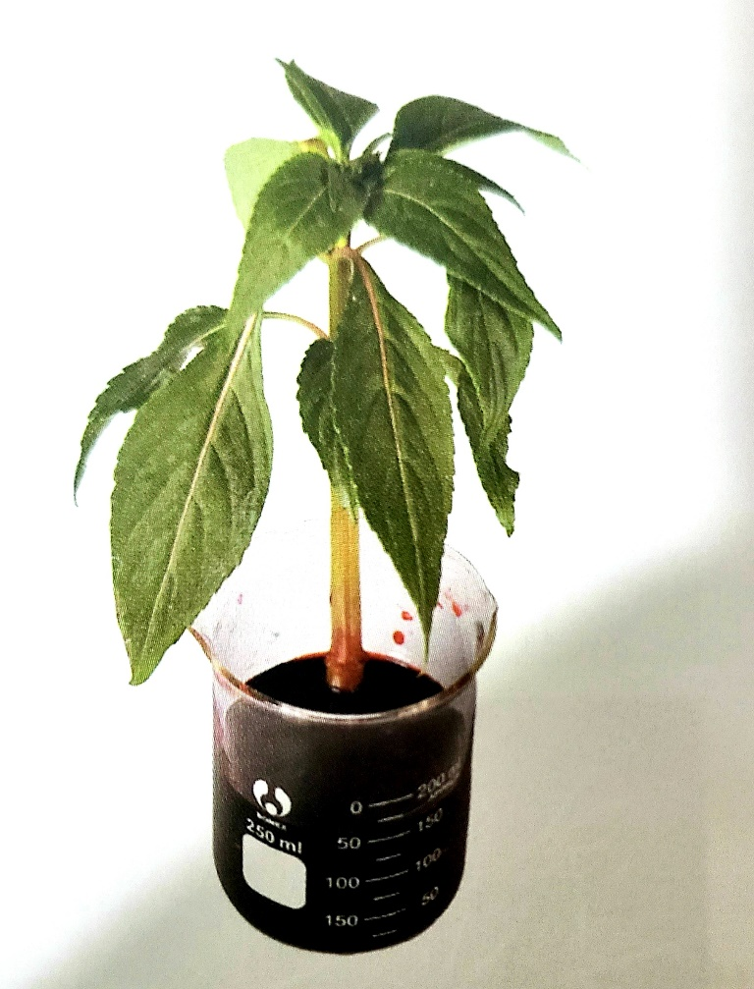
探 索
证明茎的运输作用
实验步骤：
1. 取一段凤仙花的茎和装有红色水的杯子。
2. 将凤仙花的茎放入杯中。
3. 观察凤仙花茎的变化。

Slide 9
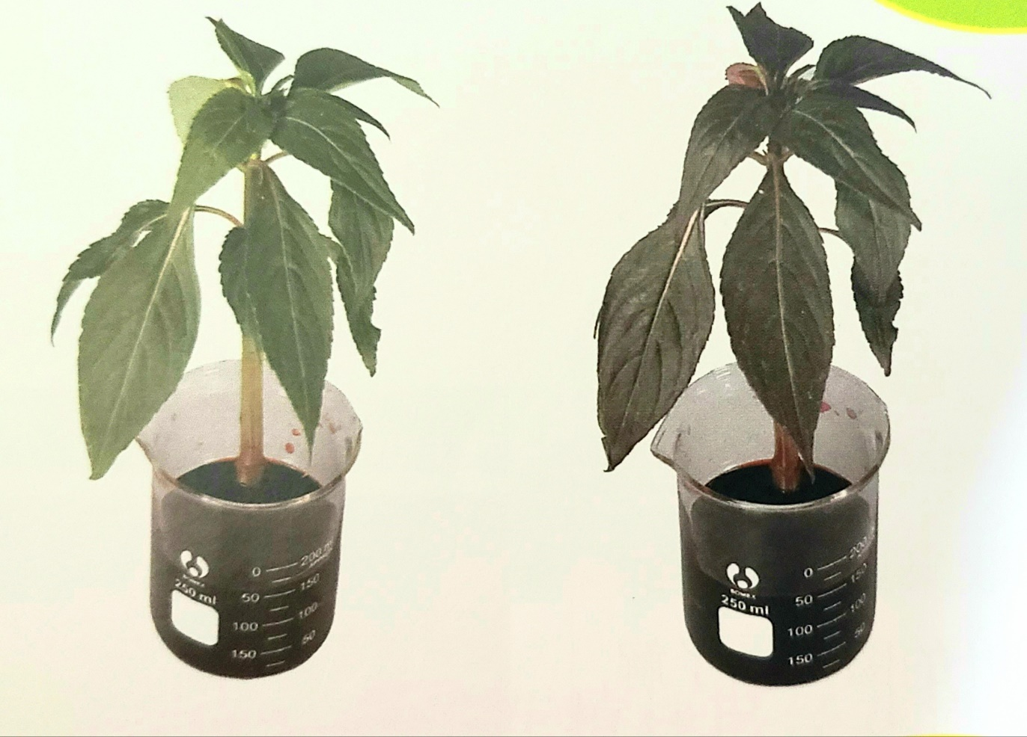
探 索
我观察到的实验现象
一段时间后，叶片变红了

Slide 10
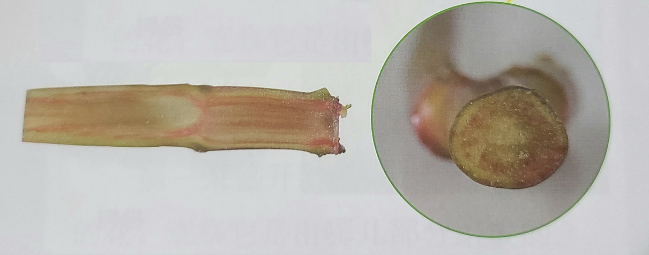
探 索
将凤仙花的茎横切开，观察到：有红色的点状结构。
我观察到的实验现象
将凤仙花的茎纵切开，观察到：有红色的线状结构。

Slide 11

探 索
实验结论：茎具有运输水分的作用。

Slide 12
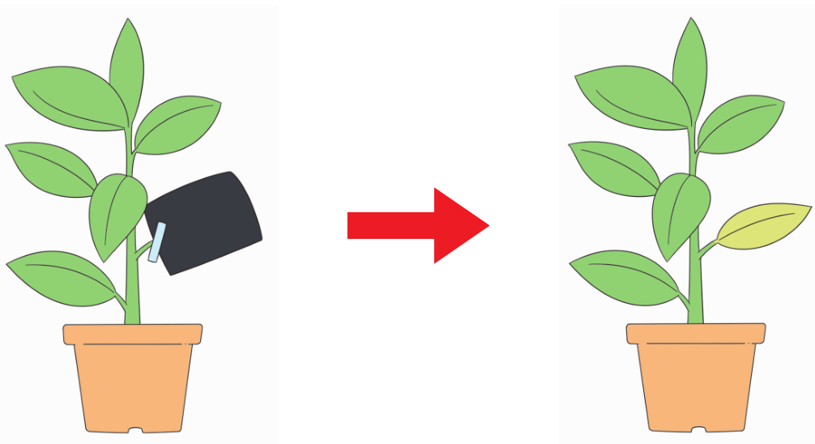
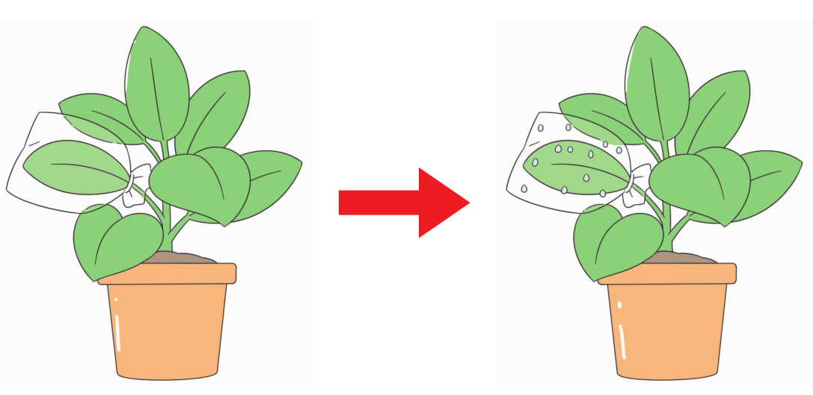
探 索
证明叶吸收阳光及蒸腾水分的作用
实验
步骤：
1.在凤仙花植株上选一片叶子，将这片叶子用黑色纸遮住，使它见不到阳光。
2.三天后，观察被遮住光的这片叶子会发生什么现象。
选择一种叶片较大的植物，在叶子上套上一个干燥的塑料袋，观察塑料袋内壁上有什么变化。

Slide 13
探 索
我观察到的实验现象
出现水滴
变黄
实验结论：叶片具有吸收阳光和蒸腾水分的作用。

Slide 14
研 讨
植物的叶子平展且在茎上交叉生长有什么好处？
植物的茎和叶对植物生存有什么作用？
叶片具有吸收阳光的作用，交叉生长有利于获得更多的阳光。
茎具有运输水分、无机盐和养料的作用。
叶具有吸收阳光及蒸腾水分的作用。

Slide 15
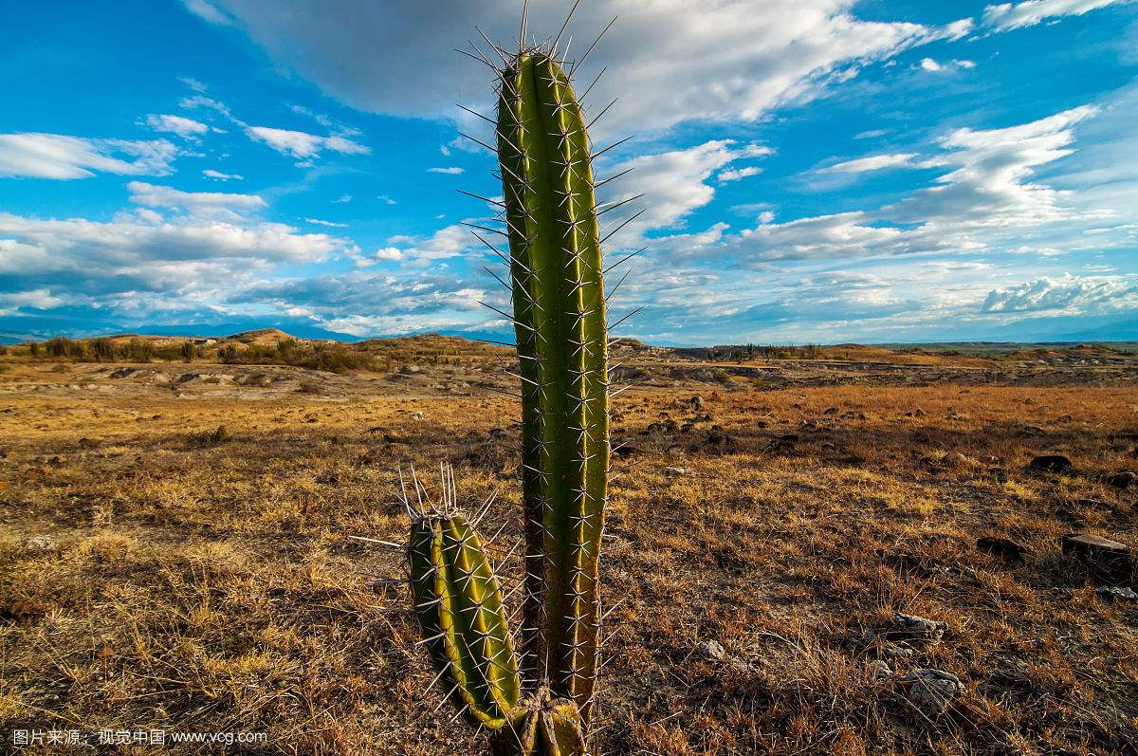
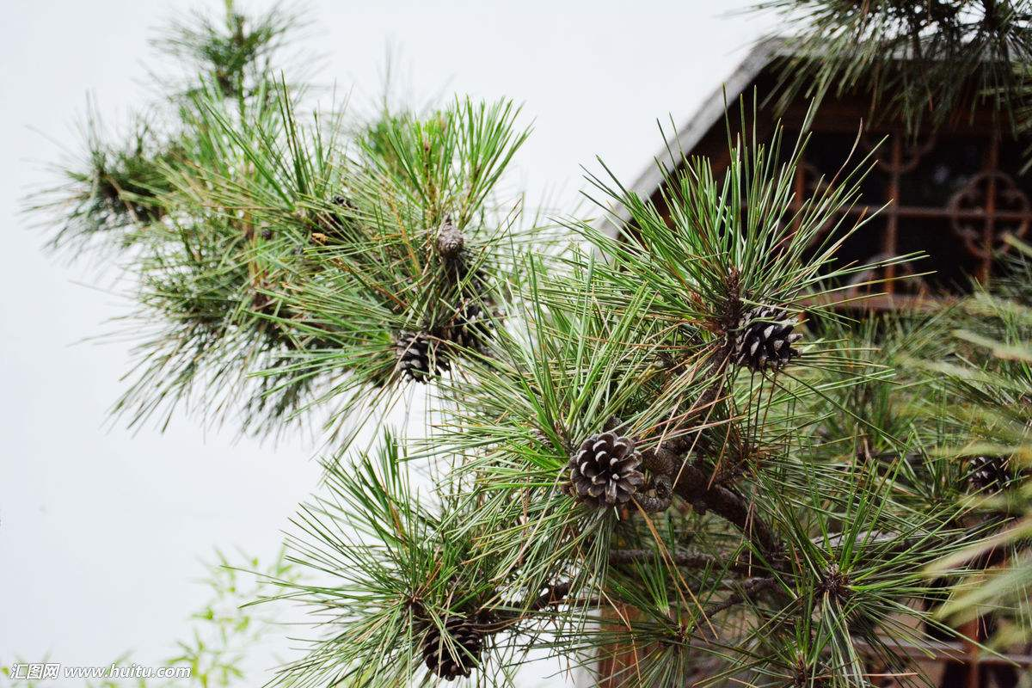
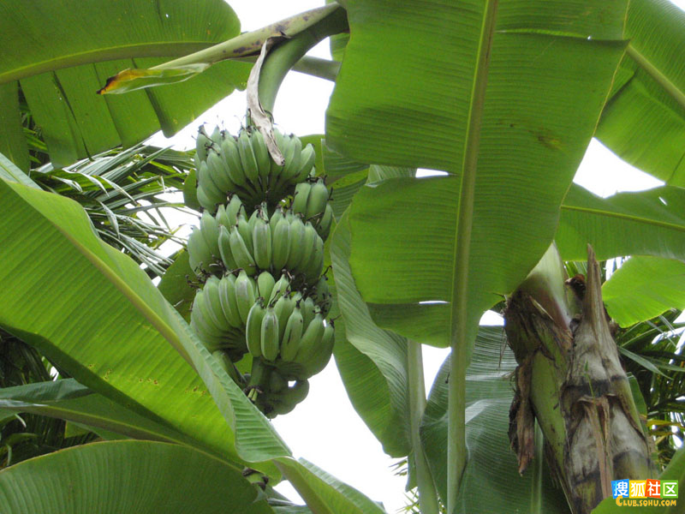
拓 展
不同形态的叶
叶子退化为刺；
肉质茎可以储存水分。
叶子进化成针状；
减少叶片的蒸腾。
叶大而宽，可增强水分的蒸发，降低叶面的温度。

Slide 16
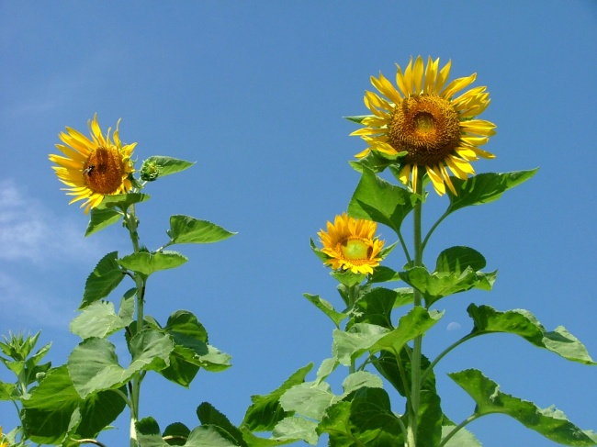

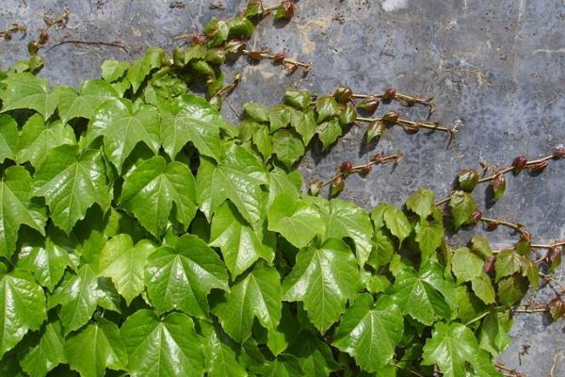
拓 展
不同形态的茎
直立茎
缠绕茎
攀缘茎

Slide 17
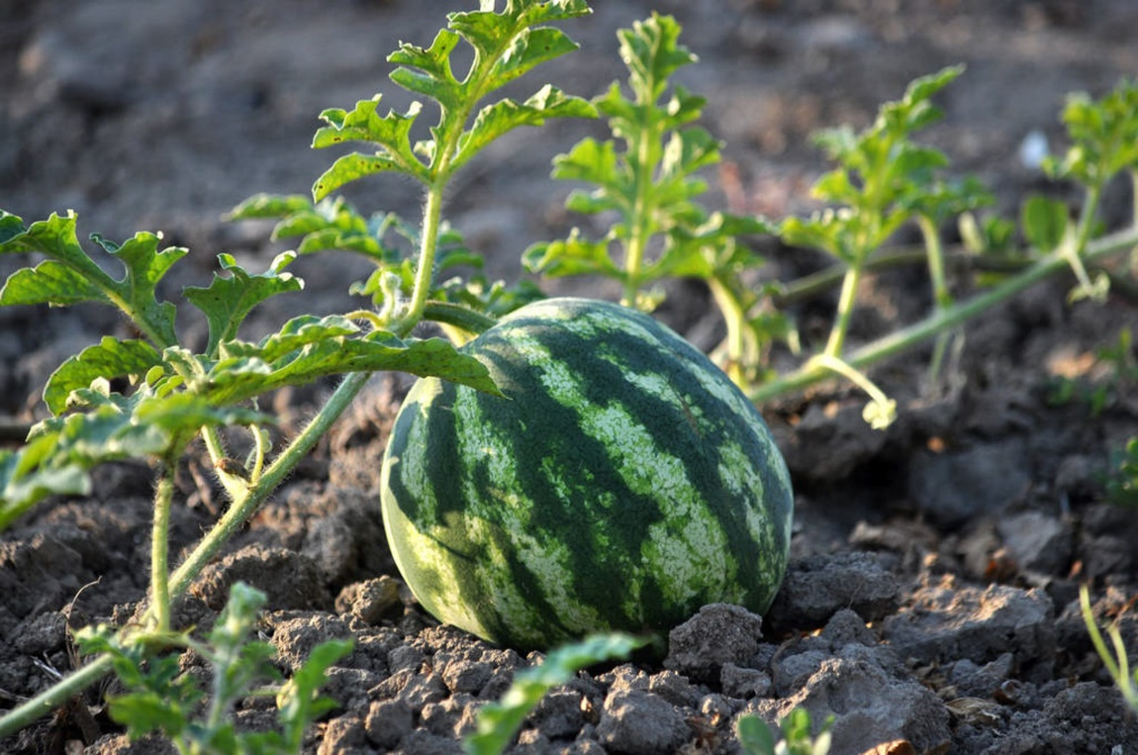
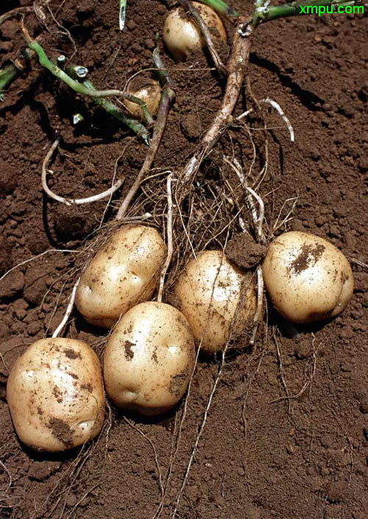
拓 展
不同形态的茎
匍匐茎
变态茎

